Slide 1
首次认证工作时间计划
序号 | 工作事项 | 完成时间 | 备注
1 | 员工任职资格标准宣贯 | 9月10日
2 | 员工申报 | 9月11日
3 | 部门负责人审核确认完成 | 9月12日
4 | 人力资源部审核 | 9月16日
5 | 四级答辩 | 9月16-20日
6 | 五级答辩 | 9月23-27日
各阶段具体事件安排以各公司正式通知为准。

Slide 2
初次认证系统功能点说明
1.员工系统中填写申报表
路径：人力资源管理系统—员工自助—任职资格申报
2.部门负责人审核
部门负责人对员工提报的申请表中自评内容进行审核确认
3.人力资源部审核
人力资源部对申请人的门槛条件进行审核
4.评委打分
参与认证的评委可在系统中对所评价的员工各任职资格实际情况进行打分
5.员工申报进度查看
人力资源部可通过报表查看申报情况以及评委评委打分情况

Slide 3
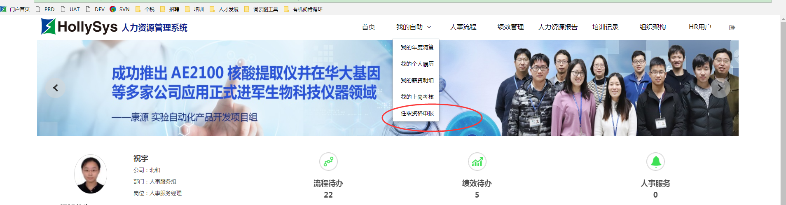
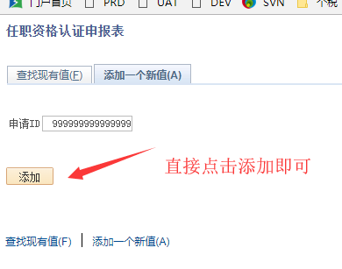
认证表填报路径：

Slide 4
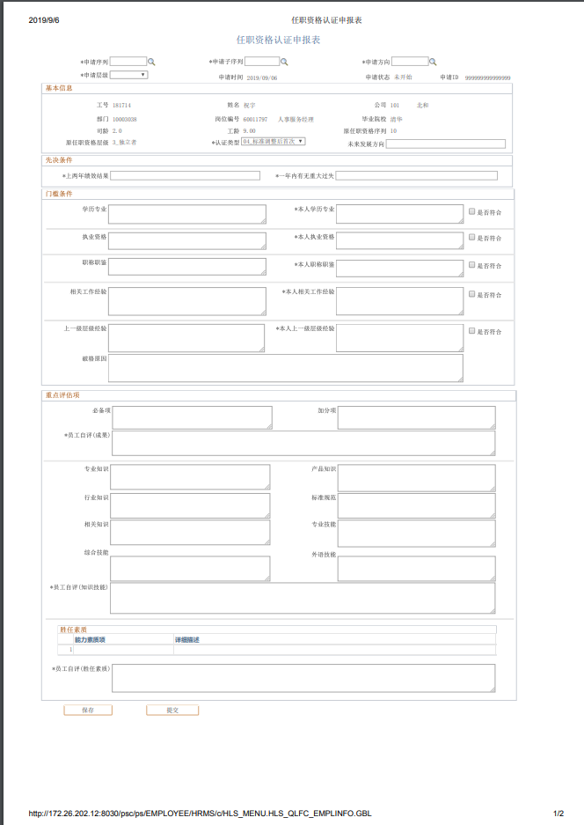
认证表填报如下：
申请人填写基本信息，包含申请人未来发展意向
按照“先决条件”定位，申请人填写，部门确认，人力审核
“是否符合”中有一个没有勾选，都需要填写破格原因
按照“门槛项”定位，如有破格项申请人需填写破格理由
申请人需填写成果、知识技能、胜任素质的个人举证并进行自评
提交后到部门负责人处审核

Slide 5
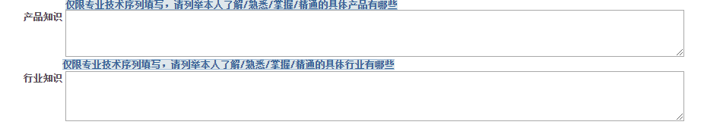
认证表填报如下：
开发序列此信息为必填项，填写具体产品名称及达到的程度，如：精通DCS产品知识
开发序列此信息不填
产品知识掌握程度的说明： 精通：能独立承担某产品全产品系统设计或测试架构设计的程度为精通。
掌握：能独立承担某产品子系统或核心模块设计及开发（含测试设计及执行），或能负责全产品的日常维护，对产品设计架构及运行机制有清晰的认知。
熟悉：能独立承担某产品非核心模块设计及开发（含测试设计及执行），对产品整体功能及应用范围有清晰的认知。
了解：在他人的指导下承担某产品的开发或测试工作，对产品整体功能及应用范围有基本的认知。

Slide 6
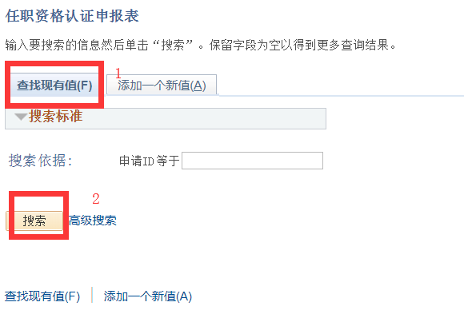
特殊说明： 未填写完整可随时 “保存”，保存后可通过 “查找现有值”---“搜索” 找到未填写完成的内容，待填写完整后再“提交”。
提交后的内容无法再修改、退回，请务必检查信息填写无误后再“提交”。

Slide 7
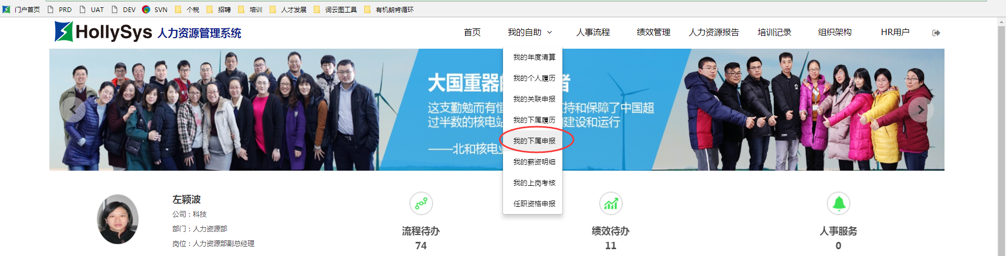
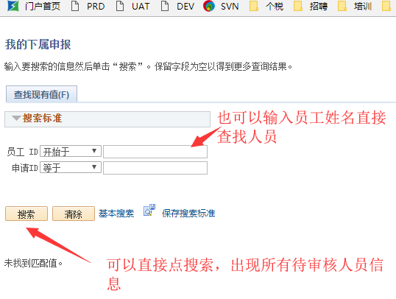
部门长审核路径：

Slide 8
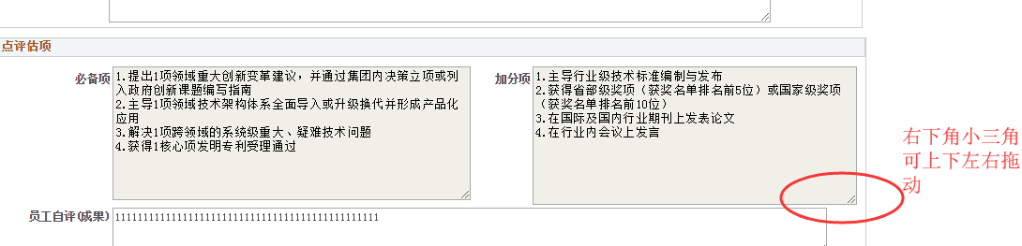
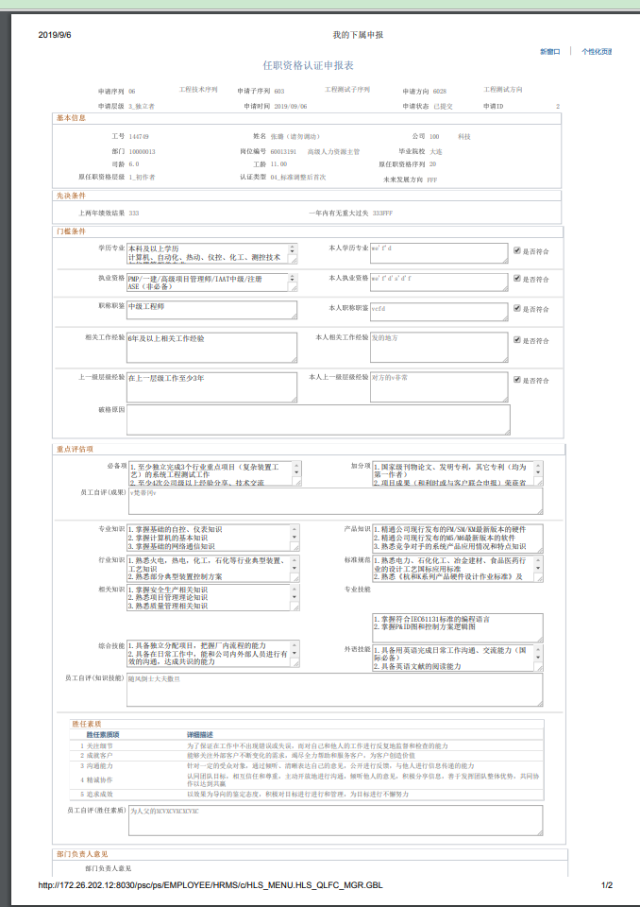
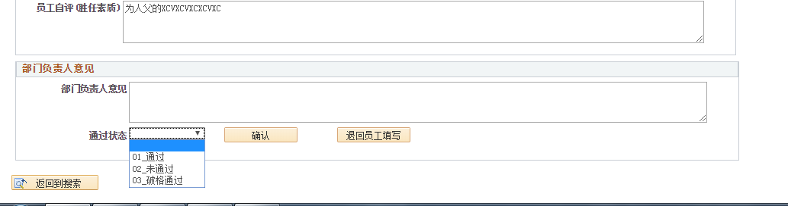
部门长审核页面：
部门长需填写意见并选择通过状态进行确认，或退回员工重新修改

